Slide 1
AULAS TECNOLÓGICAS
Cambio de paradigma en
Formación y Espacios de Aprendizaje

Slide 2
2. Índice
3. Agradecimientos
4. Aula AtecA
5. Tecnologías AtecA
6.Capas AtecA
7. Características principales
8. Realidad Mixta (I)
9. Realidad Mixta (II)
10. Realidad Mixta (III)
11-13. impresión y Escaneado 3D
14. Red Inteligente Colaborativa. Necesidades
15. Red Inteligente Colaborativa. Vistas del sistema
16. Red Inteligente Colaborativa. Conexión entre centros
17. Red Inteligente Colaborativa. Espacios aula AtecA
18. Red Inteligente Colaborativa. Espacio Digital
19. Red Inteligente Colaborativa. Módulo de control de Gestión
20. Wifi 6 y Tecnología 5G (I)
21. Wifi 6 y Tecnología 5G (II)
22. Wifi 6 y Tecnología 5G (III)
23. Aula AtecA: capa física y emocional (I)
24. Aula AtecA: capa física y emocional (II)
25. Aula AtecA: capa física y emocional (III)
26. Aula AtecA. Fin
27. AULAS TECNOLÓGICAS: Visión de la Empresa
28-34. digitales
35-41. Hewlet Packard
42-44. Vodafone
45-51. HUAWEI
52-55. Telefónica

Slide 3
A Sergio San Martín Pinedo del Centro Somorrostro (Aula ATECA)
A Javier Miranda de DigitalEs, Asociación Española para la Digitalización (COORDINADOR DE LAS EMPRESAS)
A DigitalES, Asociación Española para la Digitalización
A Hewlet Packard
A Vodafone
A Huawei
A Telefónica
¡¡ Muchas Gracias por vuestra colaboración!!

Slide 4
Aula AtecA
Aula de Tecnología Aplicada

Slide 5
Tecnologías AtecA
Realidad Mixta
PLM (ciclo de vida del producto)
Impresión 3D
WIFI - 6
Escaneado 3D
TECNOLOGÍAS /
TÉCNICAS
5G – Fibra óptica
Conectividad entre dispositivos
Visión Artificial
Red Inteligente Colaborativa
Impacto - Huella de carbono

Slide 6
Capas AtecA
CAPA
TECNOLÓGICA
CAPA
FÍSICA
CAPA
EMOCIONAL
MR, VR, 3D, Wifi6, Fibra, 5G, Conectividad, Visión artif., PLM…
Localización y detección de usuarios
Confort (sensórica del aula, machine learning)
Inteligencia Artificial,
voz y audio, sensores y software especializado
01
02
03

Slide 7
Características principales AtecA
1
6
CONCEPTO RED DE AULAS
2
SOSTENIBILIDAD DEL AULA
7
APRENDIZAJE ACTIVO Y COLABORATIVO
3
SISTEMAS DE REUNIÓN CON LA MR O VR
APRENDIZAJE ENTRE EQUIPOS INTERCENTRO
8
4
CONECTIVIDAD ENTRE EQUIPOS
RETOS COMPARTIDOS
9
5
IMPACTO EN AGENDA 2030
REPOSITORIO INFORMACIÓN

Slide 8
Realidad Mixta (MR)
Contexto
La Realidad Mixta o MR es la combinación entre la Realidad Virtual y la Realidad Aumentada
01
La MR permite múltiples opciones, como por ejemplo, el poder asistir “virtualmente” expertos de ciertas materias al aula, interactuando con el profesor, el alumnado y objetos virtuales
02
Genera un modelo 3D de la realidad para superponer información creada virtualmente con la que se puede interactuar
03
Aprender mediante la experiencia hace que los conceptos se fijen de mejor manera

Slide 9
Realidad Mixta (MR)
Descripción
01
La MR requiere un hardware específico (“gafas”) y sensores complejos
Esa serie de sensores (cámaras, giroscopios, sensores de proximidad…) permiten capturar la información del mundo real
02
03
Con este proceso se puede fusionar el mundo real junto con contenido virtual, el cual, se representa por medio de hologramas
La MR facilita y mejora la capacidad de aprendizaje de los estudiantes, facilitando la asimilación de la información a través de elementos visuales que captan la atención de los alumnos
04

Slide 10
Realidad Mixta (MR)
Implantación - Utilidad
01 Alumnado capaz de:
02 Generación de Contenidos
03 Enriquecimiento del Aprendizaje
Interactuar con el entorno en una experiencia de inmersión.
Tocar y manipular objetos.
Experimentar con elementos difícilmente presentes en un Centro de FP.
Asimilar mejor los conceptos
Trabajar en equipo dentro de su grupo, interdisciplinar e intercentros.
Aprender cualquier tipo de tema (transversal o técnico).
Contenidos transversales sobre FOL, EIE
Competencias transversales (trabajarlos desde otro punto de vista)
Material técnico transversal a varios
ciclos de una misma familia profesional
Material técnico específico de un ciclo
Presencia holográfica y/o virtual de expertos en diferentes materias
Presencia virtual de empresas
Presencia virtual de alumnado de otros Centros

Slide 11
Impresión y Escaneado 3D
Conceptos transversales a trabajar:
Diseño, digitalización, comunicación entre máquinas y fabricación 3D
Ingeniería inversa (economía circular)
Creatividad, análisis de riesgos, aprendizaje en base a errores, PDCA
PLM o análisis de ciclo de vida de un producto
Fabricación distribuida (crear y consumir en el mismo lugar)
Planteamiento de retos interdisciplinares e intercentros y con empresas
Notes:
Conceptos Transversales a trabajar

Slide 12
Impresión y Escaneado 3D
Descripción:
DOS TECNOLOGÍAS
TECNOLOGÍA PARA ESCANEADO
Impresoras 3D en tecnología FDM
SLA
EQUIPAMIENTO
SLS (luz estructurada)
2 escáneres
Software de Ingeniería Inversa
5 impresoras FDM
2 impresoras SLA
Equipamiento IoM: microcontroladores, sensores y 5 cámaras
Software PLM
Concepto de “Granja de impresoras”.
Permite trabajar conceptos como conectividad IoM (comunicación entre máquinas).
Cámara
Nube de puntos
Objeto digital inicial.
Software específico
Impresión 3D

Slide 13
Impresión y Escaneado 3D
Implantación - Utilidad:
01
02
03
DESARROLLO DE PROYECTOS INTERDISCIPLINARES
COLABORACIÓN CON DIFERENTES SECTORES SOCIO-ECONÓMICOS
COLABORACIÓN CON PYMES
Diseño y prototipado
Aprendizaje basado en la mejora continua
Personalización de productos
Colaboración con sectores socio-económicos de diversas índoles (sanitarios, agrarios, industriales, servicios avanzados…)
Colaboración con PYMEs y especialmente micropymes, para mejora de competitividad: ensayos, testeos,...

Slide 14
Red Inteligente Colaborativa
Necesidades de una Red Inteligente
(Ecosistema que conecta múltiples comunidades y subcomunidades, como por ejemplo una Red inteligente de Centros de Formación profesional que disponen de Aula ATECA y de Polos especializados de conocimiento)
Necesidad de que las distintas comunidades que la conforman avancen hacia un desarrollo socio-digital en sus procesos.
Necesidad de fomentar la colaboración y el intercambio entre los distintos participantes, de forma ágil
Necesidad de conexión entre distintas entidades, y a su vez, mantener la individualidad de cada una
Necesidad de que se desarrollen e impulsen iniciativas y oportunidades de aprendizaje dentro del ecosistema.
Necesidad de poder ordenar, compartir y acceder a la información de cada Comunidad de forma independiente, pero también con acceso al conjunto de la comunidad
Necesidad de conocer con datos y gráficos la situación de actividad del ecosistema
1. Necesidad de fomentar la colaboración ágil y el intercambio
2. Que surjan iniciativas y oportunidades
3. Generar conexiones entre distintas entidades

Slide 15
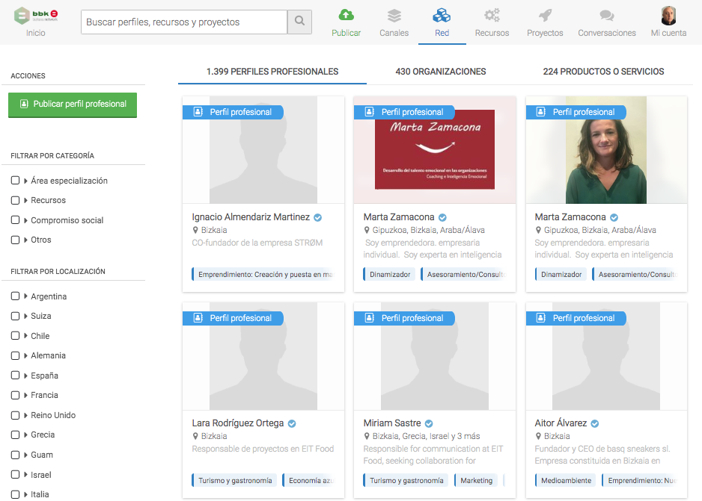
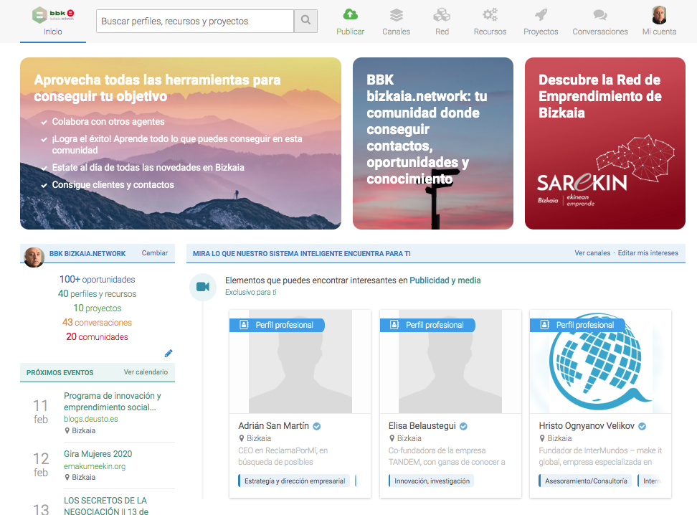
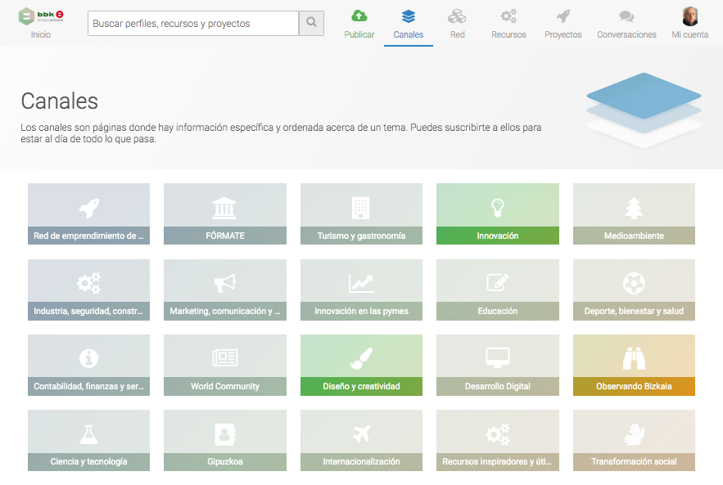
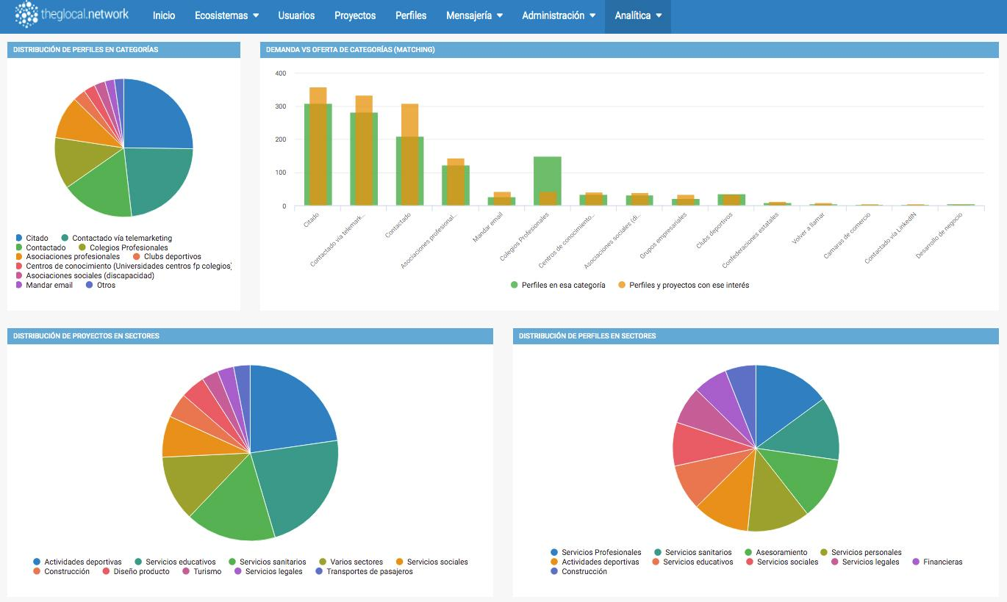
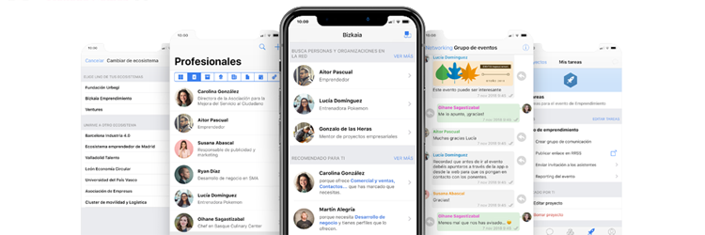
Red Inteligente Colaborativa
Algunas vistas del sistema:
Visibilización y comunicación entre personas y entidades
Espacios para crear actividades desde el entorno digital
Espacios para colaboración específica (polos de conocimiento)
Espacios para abrir debates, reuniones alrededor de temáticas
Posibilidad de crear itinerarios de capacitación online
Gestión de proyectos
Creación de todo tipo de contenidos (informes, artículos, ..)
Gestión y visualización de datos de la comunidad

Slide 16
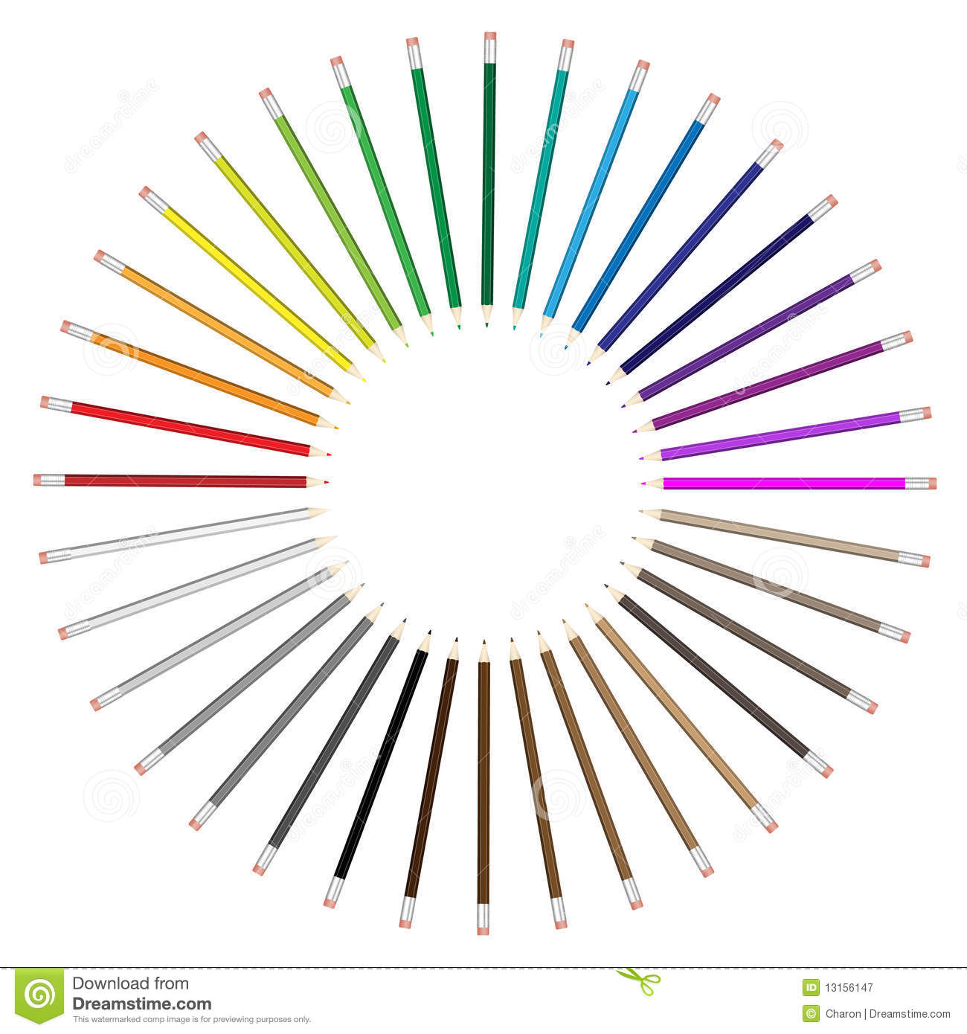
Red Inteligente Colaborativa
Conexión entre centros:
INDUSTRIA 4.0
ADMINISTRACIÓN
C_1
C_2
ELECTRÓNICA
AUTOMOCIÓN
C_3
C_4
C_5
C_6
C_7
Aula
ATECA
C_8
C_9
C_10
AGRARIA
centro
MECÁNICA
C_11
C_12
C_13
C_14
C_15
C_16
ARTES GRÁFICAS
ENERGÍA
Red de centros interconectados con aulas ATECA.
Cada Centro con AULA ATECA puede gestionar distintas temáticas

Slide 17
Red Inteligente Colaborativa
Ejemplos de espacios de un aula ATECA:
Aulas de innovación
INDUSTRIA 4.0
IOT
ELECTRÓNICA
Aulas de proyectos
BIOMECÁNICA
AUTOMOCIÓN
HEALTH
ENERGÍA
DISEÑO INDUSTRIAL
AUTOMATIZACIÓN

Slide 18
Red Inteligente Colaborativa
Ejemplo de un espacio digital temático
Multipolos de expertos
Aula ATECA. Polo temático: INDUSTRIA 4.0
Distintos roles de
participantes
Distintos tipos de interacción
Distintos ámbitos.

Slide 19
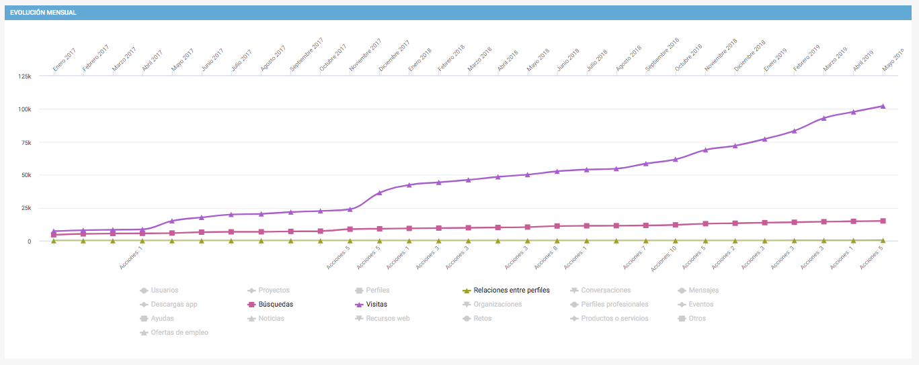
Red Inteligente Colaborativa
Módulo de Control de Gestión

Slide 20
Wifi 6 y Tecnología 5G (I)
Contexto:
NUEVAS NECESIDADES: Alta densidad de dispositivos conectados y nuevos servicios
REDES DE FIBRA:
Aumentan la cobertura por todo el Estado
WIFI6, 5G y Fibra esenciales para atender a las Nuevas Tecnologías y Metodologías de Aprendizaje
01
02
03
04
TECNOLOGÍA ACTUAL:
WIFI5, 4G y Fibra óptica (FTTH)
TECNOLOGÍA MÓVIL:
Nuevas redes 5G
TECNOLOGÍA WIFI:
Evolución a la nueva WIFI6

Slide 21
Wifi 6 y Tecnología 5G (II)
Descripción:
WIFI 6
REDES 5G
Velocidad de datos de casi 3Gbps y una concurrencia máxima de 512 usuarios
Controladores APs Cloud.
Equipamiento basado en routers 5G y Wifi 6 doble banda.
Velocidades de descarga de 7Gbps y de subida de 3Gbps.
01
02

Slide 22
Wifi 6 y Tecnología 5G (III)
Implantación - Utilidad:
01
02
WIFI6
REDES 5G
Ideal para trabajos online multiusuario en tiempo real
Necesario para entornos de realidad virtual, inmersiva y mixta en el aula
Favorece el intercambio de servicios y conocimiento entre los estudiantes y docentes
Ofrece mejores condiciones de conectividad
Uso de esquemas de modulación de hasta 1024 QAM: garantiza flujo binario muy alto
Desarrollo de tecnologías de acceso múltiple por división en frecuencia OFDMA.
Soporte en bandas ISM de 2,4 y 5GHz simultáneamente.
Consumo de energía más eficiente.
Tecnología de Beamforming y MU-MIMO en antena

Slide 23
Aula AtecA: capas física y emocional (I)
Contexto:
CAPA EMOCIONAL
CAPA FÍSICA
Para conseguir un comfort adecuado en el aula “AtecA”y adaptable a la situación en cada momento, sería conveniente sensorizarla para monitorizar y gestionar aspectos como energía consumida, temperatura, cantidad de luz…
A su vez, hay que disponer de actuadores (persianas motorizadas, válvulas autoregulables…).
Se trabajarían con variables emocionales para detectar el estado anímico del alumnado y poder gestionarlos con herramientas adecuadas e incluso poder detectar posible acoso escolar y con variables académicas como la generación de una evaluación intermedia.

Slide 24
Aula AtecA : capas física y emocional (II)
Descripción técnica:
CAPA FÍSICA
CAPA EMOCIONAL
Necesario, al menos, un sensor y actuador por cada parámetro que se quisiera monitorizar y un software que permita el control y gestión de todos los nodos.
Cuatro cámaras con tecnología computer vision que permitieran identificar rasgos faciales y movimientos
4 dispositivos con tecnología NLP
Software

Slide 25
Aula AtecA : capas física y emocional (III)
Utilidad en el aula:
CAPA EMOCIONAL
CAPA FÍSICA
Detección de casos de acoso escolar, estrés…
Realización de una evaluación en base a la forma de comunicarse, la expresión facial y corporal…).
Supervisión del comportamiento del alumnado (en base al lenguaje utilizado…)
Control automatizado de la asistencia diaria a clase.
Reducción de la energía consumida en el aula.
Control del confort del aula (temperatura, humedad, luminosidad…).

Slide 26
Aula AtecA

Slide 27
AULAS TECNOLÓGICAS
VISIÓN DE LA EMPRESA

Slide 28
ESPACIOS DIGITALES PARA LA FORMACIÓN PROFESIONAL
Han colaborado en este proyecto

Slide 29
ASOCIACIÓN ESPAÑOLA PARA LA DIGITALIZACIÓN
ESTAMOS PRESENTES PARA CREAR EL FUTURO
Las empresas líderes que facilitan hoy el mundo del mañana

Slide 30
a) Pasos del Proyecto
Ideación y diseño
Propuesta piloto
Implantación piloto
Seguimiento y control
Extensión

Slide 31
Experimentar y tomar de decisiones
Aprovechar todos los recursos
Crear redes de colaboración
Utilizar la información
Intensificar el conocimiento
b) La tecnología en los nuevos espacios tiene QUE:

Slide 32
c) Para conseguirlo los espacios tienen que tener:
Conectividad
Adaptabilidad
Accesibilidad
Gestionar datos
Grabar experiencias
Distribuir información y conocimiento
Practicar y experimentar
Hacer seguimiento individual y colectivo
Implantar un modelo motivacional (gamificar)

Slide 33
El nuevo espacio debe estar conectado con banda ancha ultra rápida y WIFI
Conectividad
Adaptabilidad
Accesibilidad
Gestionar datos
Grabar experiencias
Distribuir información y conocimiento
Practicar y experimentar
Hacer seguimiento individual y colectivo
Implantar un modelo motivacional (gamificar)
La configuración del espacio debe adaptarse a la actividad y al número de alumnos para poder aprender a través de diferentes experiencias
La tecnología debe romper las barreras de acceso al conocimiento y la información
Capacidad para generar información, gestionarla y usarla
Los nuevos espacios tienen que convertirse en puntos de producción de contenidos y recursos
Deben soportar la capacidad de intercambiar escenarios virtuales y presenciales y cualquier otra modalidad.
Dotadas de dispositivos para experimentar todas las situaciones presentes y futuras.
Establecer un modelo de datos para potenciar el desarrollo personal y profesional de los alumnos.
Generar conciencia emprendedora y creativa a través de modelos de gamificación y metodologías de desarrollo de productos y servicios.

Slide 34
Soluciones y experiencia para desarrollar e implantar las aulas

Slide 35
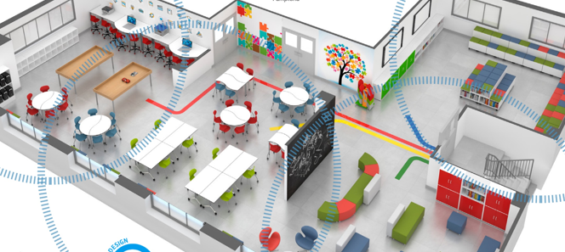
programa impulsado por HP y Microsoft

Slide 36
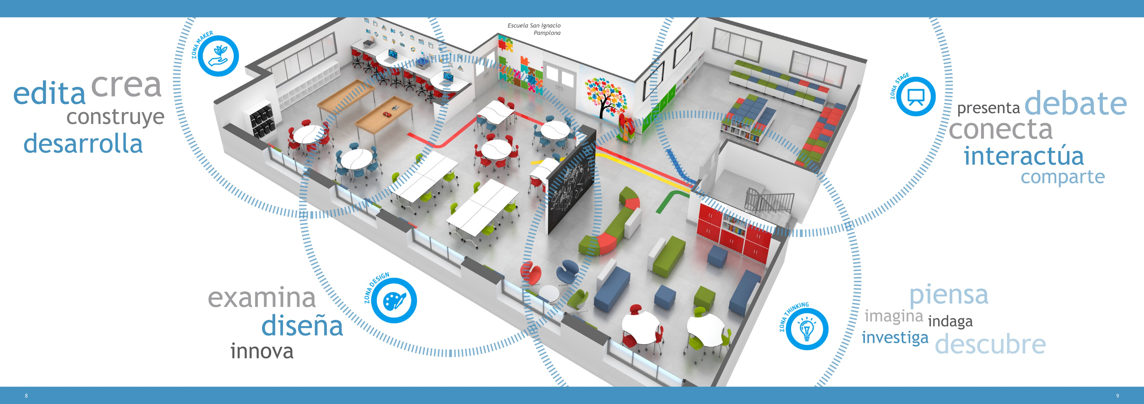
Concepto reinventar las aulas, es un programa impulsado por HP y Microsoft para fomentar el desarrollo de las competencias STEAM e impulsar el cambio metodológico en el aprendizaje

Slide 37
MODELO DE IMPLENTACION AULA REINVENTADA
FASE 1* (Planos)
FASE 2 – Implantación
TIMING – GESTION INTEGRAL DEL PROYECTO
Diseño del Espacio
Implantación del Espacio
Estudio del espacio a intervenir, propuesta de mobiliario por zonas de trabajo y diseño Wall-Art. Incluye recomendaciones en acústica e iluminación. Se entregan 3 Infografías en 3D.
FASE 1
Ejecución integral del diseño realizado en la FASE 1. Disposición del mobiliario según las zonas de trabajo e impresión e instalación de los vinilos decorativos ( Wall-Art)
Diseño
Análisis Tecnológico
Análisis
Pedagógico
NO Incluye Obra Civil del espacio.
Disponible en caso necesario
Integración Tecnológica
1 Mes
Análisis Tecnológico
Integración, configuración y puesta en marcha de toda la tecnología y herramientas disponibles y acordadas para el aula RTC
FASE 2
Conocer las tecnologías actuales del centro tanto a nivel HW como a nivel de herramientas SW para validar su integración en el aula RTC en caso sea necesario.
Formación a medida
Aula RTC montada
Formación
Ejecución del plan de formación según análsis realizado en la FASE 1. Dicho plan será validado y calenderizado según las necesidas de horarios de la Institución Educativa
Año 1
Año 2
Análisis Pedagógico
2 Meses
8+36 horas
36 horas
Conocer las metodologías actuales que está utilizando el centro, competencia digital docente y capacidad de liderazgo e innovación para el diseño del plan formativo.
Acompañamiento
Acompañamiento: 20 Horas / Año
Durante todo el proceso de formación se acompañará a la Institución para asegurar los objetivos marcados.
Todas las horas de formación se llevan a cabo a través de la metodología activa en contexto de aula RTC basado en el modelo de contenidos en recetas. Más info en www.grupo-ae.com Puedes descargar algunas recetas en:
Coste: TBD
Coste:TBD
*El coste de la Fase 1 se descontará del importe del Proyecto de Implantación.

Slide 38
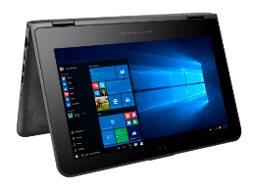
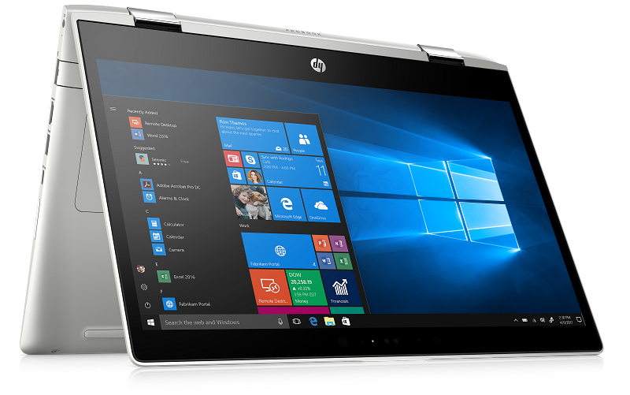
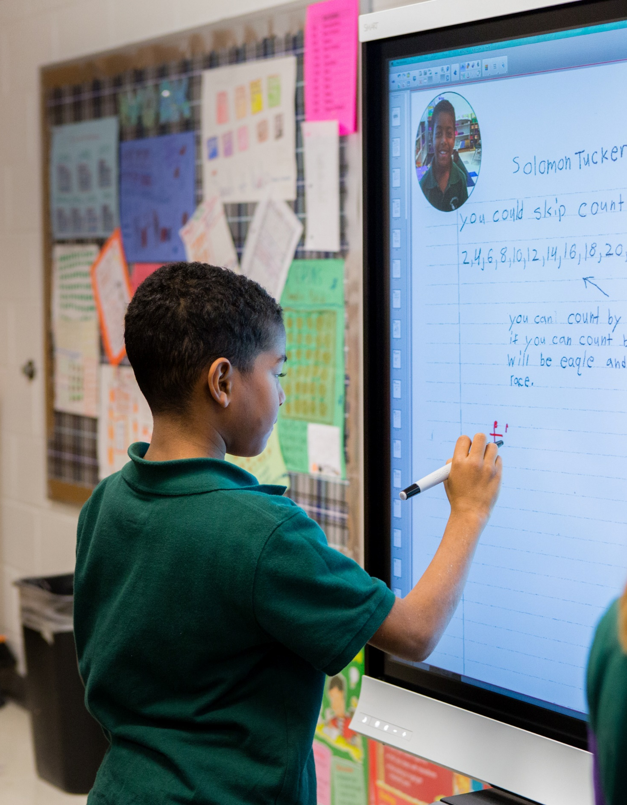
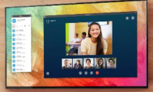
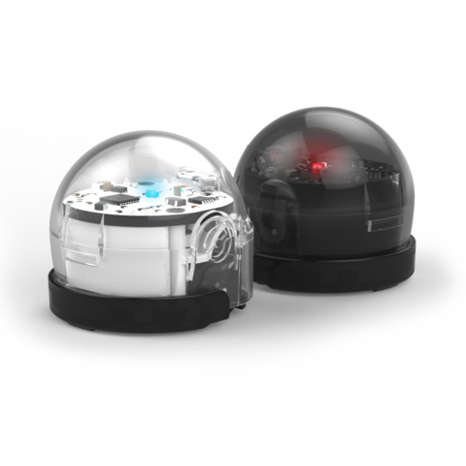
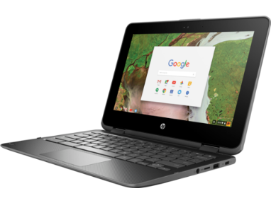
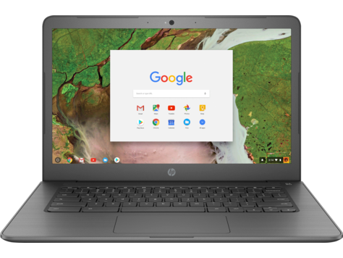
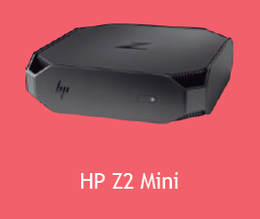
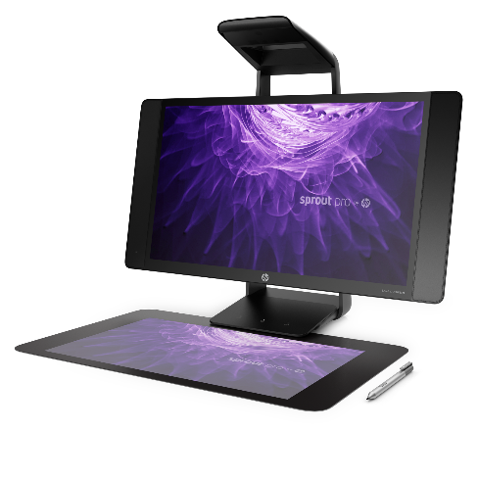
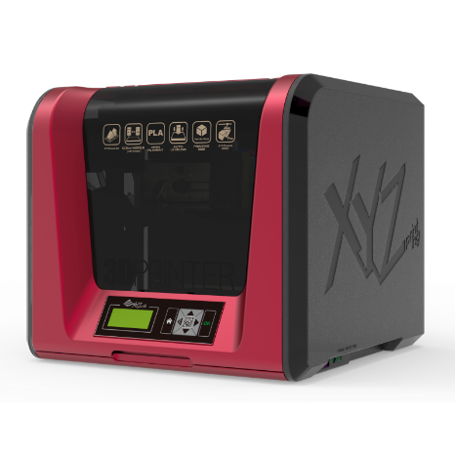
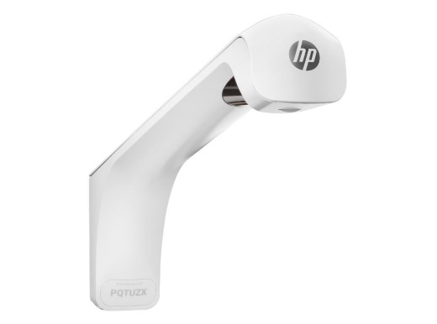
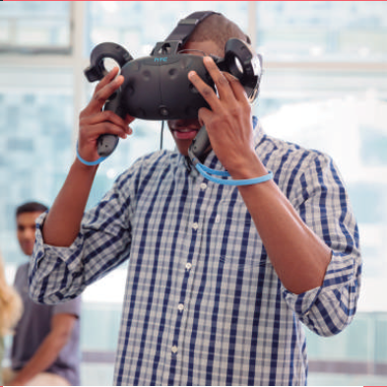
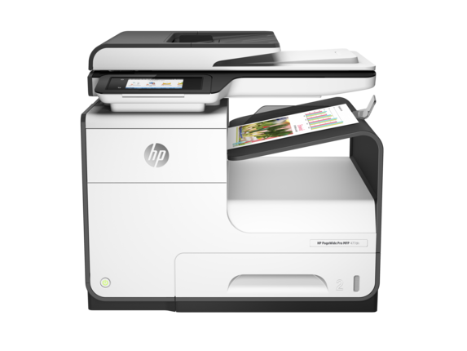
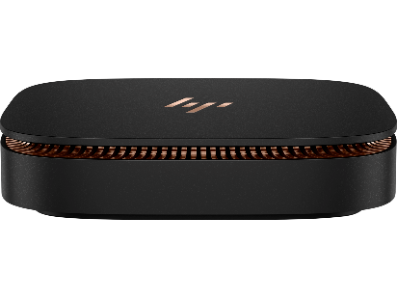
SOLUCIÓN TECNOLÓGICA ( Hardware)
Dispositivos
Display
Robótica
Portátiles
HP ShareBoard
Sprout G2 by HP
Impresora 3D
Intel Unite
(HP Slice)
Impresora HP 2D

Slide 39
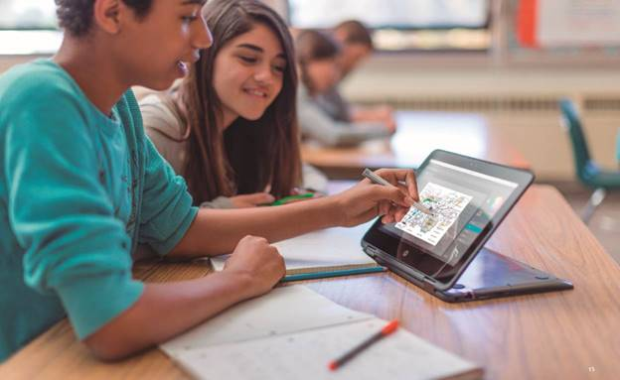
SOLUCIÓN TECNOLÓGICA (Aplicaciones)
HP SCHOOL PACK + TOOVARI
PROYECTOS HACKING STEAM by
HERRAMIENTASS Y RECURSOS 3D
HP Classroom Manager
HP Prime Graphing Calculator
K12
OUP Advanced Learner’s Dictionary
ClassLink
Organización y productividad
Creación y colaboración
Motivación e interactividad
One Drive
Outlook
Teams
OneNote
Word
Excel
Power
Point
Office Mix
Sway
Forms
Learning Tools
Minecraft
Education Edition

Slide 40
SOLUCIÓN TECNOLÓGICA (Aplicaciones)
HP SCHOOL PACK + TOOVARI
HP Classroom Manager
HP Prime Graphing Calculator
K12
Android Market
OUP Advanced Learner’s Dictionary
ClassLink
SUITE FOR EDUCATION
Administra tu aula
Colabora en cualquier lugar
Administra tus tareas
Comunícate a tu manera
Classroom
Forms
Docs
Sheets
Slides
Keep
Calendar
Gmail
Hangouts
Sites

Slide 41
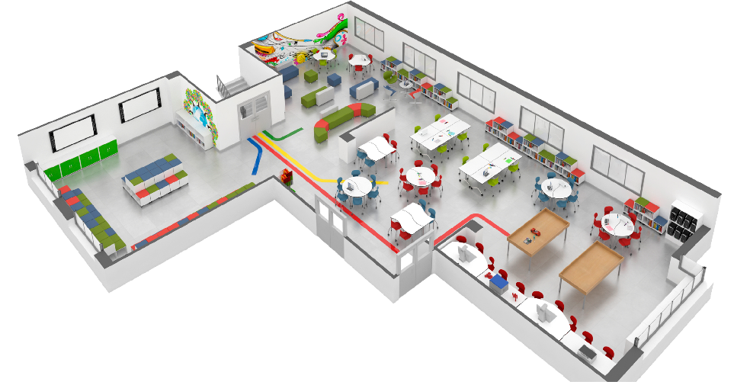
RESULTADOS
Se muestran los resultados estimados por la aplicación de un Aula RTC en una institución educativa
ALUMNADO
70 %
Resultados académicos
(ciencias y matemáticas)
73 %
Interacción entre alumnos
PROFESORADO
90 %
35 %
Desarrollo competencias digital
Colaboración entre docentes
52 %
100 %
Competencia matemática
Proyectos de innovación docente
FAMILIAS
80 %
Competencia Digital Docente
CENTRO
85 %
85 %
Satisfacción
Tiempo de dedicación espacios de colaboración
+70%
Difusión del Centro
+20%
Colaboración entre Centros
+65%
Interacción RRSS
22 %
55 %
Sentido de pertenencia
Uso de metodologías innovadoras

Slide 42
Vodafone establece tres escenarios para garantizar los elementos de aprendizaje que se han definido como objetivos que tienen que alcanzar todos.

Slide 43
ELEMENTOS DE APRENDIZAJE | SOLUCIÓN MÍNIMA | SOLUCIÓN BUENA | SOLUCIÓN ÓPTIMA
CONECTIVIDAD | Velocidad mínima de conexión: 300Mbps WiFi en aulas Soluciones de seguridad para control y gestión de dispositivos, privacidad y filtrado de contenido |  | Velocidad mínima de conexión: 300Mbps WiFi en aulas Soluciones de seguridad para control y gestión de dispositivos, privacidad y filtrado de contenido SIMs de conectividad para los alumnos que no disponen conectividad en su hogar
ADAPTABILIDAD |  | Pizarra digital | Pizarra digital
ACCESIBILIDAD | Dispositivos (portátiles) para alumnos y profesores | Dispositivos (portátiles) para alumnos y profesores MIFI´s | Dispositivos (portátiles) para alumnos y profesores MIFI´s
GESTIONAR DATOS | CAU de atención a usuarios Formación al profesorado | CAU de atención a usuarios Formación al profesorado Control de dispositivos para: controlar accesos, gestión de dispositivos fuera y dentro del aula, protección de datos, ubicar el dispositivo Antivirus para: protección de antivirus, spyware, robo de contraseñas | CAU de atención a usuarios Formación al profesorado Control de dispositivos para: controlar accesos, gestión de dispositivos fuera y dentro del aula, protección de datos, ubicar el dispositivo Antivirus para: protección de antivirus, spyware, robo de contraseñas Plataforma que 1) controle acceso a contenidos no adecuados, control de acceso por horario 2) Proporcione Analítica de: ancho de Banda consumido, número de alumnos en remoto simultáneos, aplicaciones más usadas

Slide 44
Vodafone
ELEMENTOS DE APRENDIZAJE | SOLUCIÓN MÍNIMA | SOLUCIÓN BUENA | SOLUCIÓN ÓPTIMA
GRABAR EXPERIENCIAS (contenido digital accesible para tipo biblioteca) | Equipo de grabación en las aulas | Equipo de grabación en las aulas Soluciones de ferias virtuales | Equipo de grabación en las aulas Soluciones de ferias virtuales
DISTRIBUIR INFORMACIÓN Y CONOCIMIENTO | Herramientas de colaboración (Google classroom, Teams) | Herramientas de colaboración (Google classroom, Teams) Plataforma de e-learning Biblioteca virtual | Herramientas de colaboración (Google classroom, Teams) Plataforma de e-learning Biblioteca virtual Solución plataforma de gestión de contenido multisectorial con hiper segmentación con acceso a eventos Virtuales y salas de reuniones
PRACTICAR Y EXPERIMENTAR ( simuladores…) |  | Aulas Virtuales: Aulas con experiencias de Realidad Virtual Aplicaciones de Realidad Aumentada | Aulas Virtuales: Aulas con experiencias de Realidad Virtual Aplicaciones de Realidad Aumentada
HACER SEGUIMIENTO INDIVIDUAL Y COLECTIVO
IMPLANTAR UN MODELO MOTIVACIONAL (GAMIFICAR) |  |  | Plataforma Youth4goog, Digicraft Sesiones de Metodologías Agiles, Design Thinking

Slide 45
Visión y Estrategia de Huawei en la Educación

Slide 46
Plataforma
Innovación
Ecosistema
Infraestructura Full-stack ICT
Acelera la Transformación de la Educación
Innovación Progresiva Elevar la Educación a un nuevo nivel
Ecosistema Sostenible
Innovación y Desarrollo
Inteligencia
Cooperation & Win-win
Cloud
SaaS
Predicción utilizando Big Data
y Tecnologías de inteligencia Aritificial
Cloud Management
Big Data
AI
PaaS
Simplicidad
Arquitectura Simple, Operaciones eficientes
eClassroom
Aprendizaje Online
Pipe
Fixed Network
Mobile Network
VDI
Plataforma abierta
Ofrecer APIs para construir un ecosistema sostenible
Aprendizaje Interactivo
Aula en la “nube”
Device
Seguridad
Gestión proactive contra amenazadas desconocidas
Apicaciones IoT
Gestión del Campus
Habilitar la Transformación de la Educación con Tecnología líder y un Ecosistema Sostenible

Slide 47
Visión General de la Solución de Huawei para ‘Smart Education’
Solución Partner
Solución Huawei
Conjuntamente ofrecido por Huawei & Partner
Objetivo: Mejorar la Igualdad y la calidad de la Educación
MOE
Smart Education Cloud
Portal de Servicio Publico
Sistema de Gestión de Evaluación
Libros Online
Administración
Evaluación de Profesores
Cloud Data Center
Escuela
Smart Campus
Red Segura
Red de Educación Metropolitana
Red Segura
WLAN
WLAN
Aulas
Smart Classroom
eClassroom
Escritorio Virtual
47

Slide 48
Smart Classroom – Aula Inteligente
eClassroom: Compartición de Recursos de Alta Calidad
Cloud Data Center
WAN
Plataforma de Enseñanza Remota
Virtualización de Escritorios
Internet
Grabación de contenido de enseñanza en 1080p HD, con posibilidad de Broadcasting en directo y Video bajo demanda OFFLINE.
Enseñanza remota en HD y experencia de aprendizaje con técnicas de sensación inmersiva
Aula de Enseñanza Remota: Live eClassroom
Casa
SMC 2.0
MCU
Fusion Access
Terminal de Videoconferencia
Aula Virtualizada
Cloud classroom: Gestión Eficiente Mejorada
Convergencia perfecta entre las aplicaciones necesarias en Enseñanza y la gestión de los escritorios: Eficacia mejorada en tareas O&M en más de un ↑10x
Protocolo desarrollado por Huawei HDP (Huawei Desktop Protocol): Mejora la experiencia multimedia
Aula Principal: Live eClassroom
Cloud classroom
Virtual Desktop
48

Slide 49
eClassroom, Educación Remota para llegar a todos los estudiantes
Live eClassroom
Close-up shoots
Clase Inteigente - eClassroom
Permite ajustar la session a todos los niveles: primer plano o vista panorámica de profesor, vista de los estudiantes or area de pizarra (Partners)
Grabado, Broadcast, VOD en 1080p HD, soporte de multiples terminales para accede a la plataforma desde cualquier sitio y en cualquier momento
Posibilidad de hacer Broadcast en directo, grabación de la session y Video bajo demanda online
Escuela A
Branch classroom
Primer Plano de Profesores
Vista Panorámica
de la plataforma
Comparticíón de Archivos
Escuela B
Material Didáctico
Compartición de Archivos para Word/PPT/PDF desde aplicaciones y escritorios
Vista Panoramica de los
Estudiantes
Live Virtual Classroom
Pizarra Interactiva
Usuarios pueden escribir y dibujar en documentos compartidos mejorando la interactividad
Oficina, casa, y viajes
Pizarras
Clases Panorámicas, interactivas, y en HD; 1080p@60fps stream doble; interacción en tiempo real
49
Notes:
Now, let us see the details of the teaching and learning services.
Live eclassroom is the solution for remote education, academic seminars and open courses. One teacher gives lesson in the Live eClassroom, hundreds of students could attend from branch classroom in different schools. Normally ,there will be three cameras in the middle of the live e-classroom. Two for the stage and one for the panoramic view of the classroom. The system can automatically trace and focus the teacher, the interactive students, the close-up of the blackboard. With the cameras, microphones and interactive whiteboard, the students in the remote classroom can have the same experience as in the main classroom. The video will be recorded and can be accessed by computers, pads and mobile phones. If there’s some emergency ,such as typhoon, the teacher can teach at home ,and students learn at home.

Slide 50
Solución de Escritorios Virtuales mejoran la Experiencia de Usuario y el Coste de Adquisicion
Enseñanza más Ágil
A cualquier hora, desde cualquier sitio y con cualquier terminal (Android, iOS, MAC, Windows, or Linux)
Control Centralizado del día a día del usuario
Entorno Cloud para la compartición de recursos
Infinidad de Recursos para la enseñanza
Entorno Laboratorio
Videos para Enseñanza
Alta Seguridad
Software especifico
Libro Electrónico
La información está aislada de los terminals y la gestión centralizada asegura la integridad de la información
No es necesario memorias flash USB, evitamos infecciones en el sistema
Terminales de Acceso
Bajo TCO
Telefono
Tablet
Portatil
Thin Client
PC
Gestión Centralizada, upgrades flexibles, creación de escritorios en batch. Un usuario puede realizer mantenimiento de hasta 2,000 escritorios virtuales
Multiples aulas comparten un único pool de recursos, mejora el ratio de uso de la plataforma
Estudiante
Profesor
Centro de Gestión IT
Ahorro de Costes en Energía
Consumo de un TC: 10W
Gestión Centralizada
Gestión Flexible de Recursos IT
Accede en cualquier momento y desde cualquier sitio
Recursos de aprendizajes amplios
Sistema Personalizado para el profesorado
Accede en cualquier momento y desde cualquier sitio
Reliability
Lifespan 20% longer than that of a PC
50

Slide 51
Smart Campus
Red de Educación Metropolitana
Cloud Data Center
Interconexión fiable con organizaciones de educación administrativas
Servicios VPN asegura la calidad de servicio de la plataforma
Red de Educación Metropolitana
Internet
Core
Green Campus
Agregación
Acceso Control a la red de Campus, Prevención de amenazas en Internet, y servicio seguro bajo modelo BYOD
Green campus
Wireless Campus
Wireless campus
Cobertura Wi-Fi: Experiencia de alta velocidad E2E mejorada en un 30%
O&M minimo: Convergencia de entorno Wired/wireless, iPCA, Mejora de la eificiencia en 50%
Aula
Playground
Biblioteca
Residencia
51

Slide 52
52

Slide 53
Gestión Unificada
Centro de atención personalizada al Sector Educativo.
Punto único de contacto para toda la comunidad educativa.
Soporte Operativo
Dudas funcionales.
Conectividad personal
Banda Ancha Fija ADSL/Fibra
Dispositivos y accesorios
Suministro PCs, Chromebooks, Tabletas, Auriculares, ...
Gestión y Mantenimiento Postventa de Dispositivos
Plataformado Automático y Logística
Financiación flexible
Seguridad
Protección avanzada dispositivo
Protección credenciales escolares
Protección Información y correo electrónico
Protección navegación
Gestión Educativa y Colaboración
G-Suite for Education
O365/M365 for Education
iReunión - Webex Teams
Integraciones con contenidos editoriales.
Contenidos Digitales
Compatibilidad con la Suite de Gestión educativa y colaboración
Integración de contenidos de diferentes editoriales y otros de elaboración propia.
Aulas Híbridas
Soluciones Audiovisuales para garantizar la docencia presencial seguridad y seguimiento virtual en directo.
53

Slide 54
Caso de uso: Centro Educativo
SOLUCIONES AUDIOVISUALES PARA GARANTIZAR LA DOCENCIA PRESENCIAL SEGURA Y EL SEGUIMIMIENTO VIRTUAL EN DIRECTO
Modelo de atención Global
Nuevo
Espacio de aprendizaje
ELEMENTOS
Pantalla táctil que consolida todos los dispositivos
Proyector de alta calidad
Pizarra colaborativa que permite al docente escribir y compartir contenidos en remoto y presencial
Cámaras de alta definición en Streaming, que garanticen la cobertura del profesor en todo momento.
Microfonía direccional y sonorización adaptada a las características del aula con voz natural y sin eco
Sistemas de Control integrados con las plataformas de colaboración de la universidad (Zoom, Teams, Collaborate…)
SOLUCIONES
54

Slide 55
Modelo de atención Global
Nuevo
entorno Estudiante
..con un modelo de atención único y sencillo para toda la Comunidad Educativa…
MODELO DE ATENCIÓN ÚNICO
Dispositivos
Herramientas educativas
Conectividad
Aula Híbrida
Contenidos
SW Colaboración
SW Gestión Educativa
SEGURIDAD
Centros técnicos soporte Nivel 2
Gestión Unificada
Punto único de contacto para toda la comunidad educativa.
Soporte Operativo
Dudas funcionales.
Incidencias plataformas tecnológicas.
Atención personalizada
Centro de atención exclusivamente dedicado al al Sector Educativo.
Atención a Diferentes colectivos de la comunidad educativa (Responsable TIC, )
Diferentes horarios y modelos de atención.
55

